Slide 1
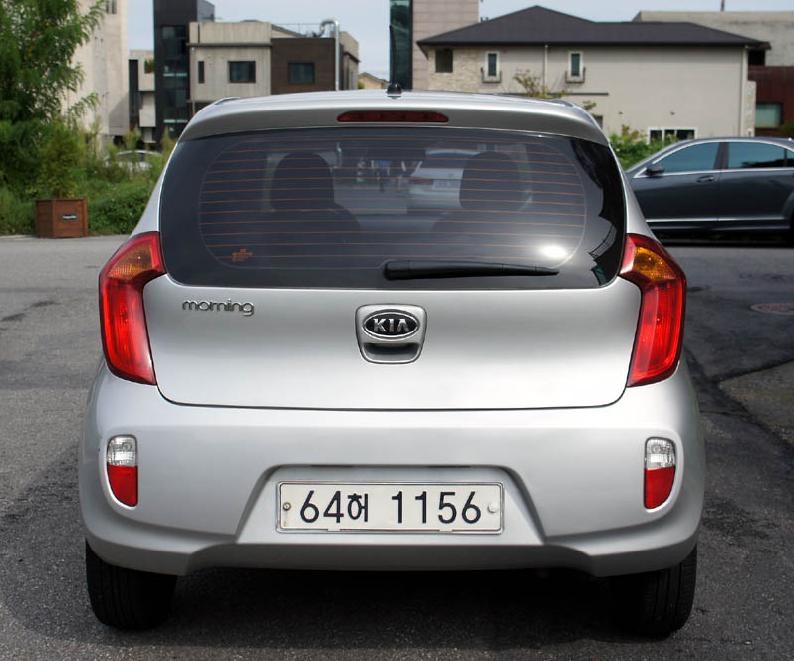

Slide 2
Start
Number of Lane?
USB CAM IMAGE
One lane
Two lanes
No lane
Heading Point : estimation using slope of lane
Heading Point :
Center of Image
Heading Point :
Center of lanes
Bird-Eye view Transform(ROI)
Color detection(HLS)
Error between
Heading Point - Center of Image
Morphology (Dilation/Erosion)
Edge detection
CannyEdge
Error x Propotional constant(Kp)
P control term
(Propotional control)
Hough Transform
Steering Command

Slide 3
< 메세지 파일 구성 >
메세지 파일 | 자료형 | 이름 | 설명
ControlMsg.msg | int32 | control_sig | 정지/출발 신호
 | int32 | angle_sig | 조향각 커맨드
 | int32 | cmd_ACC | ACC 커맨드
DetectMsg.msg | int32 | detect_cmd | 정지 신호(차량)
JoyMsg.msg | float64 | joy_cmd_lr | 조이스틱 좌/우
 | float64 | joy_cmd_fb | 조이스틱 앞/뒤
 | int32 | joy_cmd_br | 브레이크
 | int32 | joy_cmd_mode | 모드(no ACC)
 | int32 | joy_cmd_Acc | ACC on/off
LidarMsg.msg | int32 | lidar_cmd | 정지/출발 신호(Lidar)
TrafficMsg.msg | int32 | traffic_cmd | 정지 신호(신호등)
carAccMsg.msg | int32 | speed_cmd
MsgACC.msg | int32 | acc_cmd | 조향각 커맨드

